Slide 1



2
TIẾNG VIỆT

Slide 2
KHỞI ĐỘNG
GAME HÁI TÁO
Notes:
Nếu dài quá, GV cho xem 1 nửa rồi hẹn HS cuối tiết học hoặc tiết học sau cho HS xem tiếp ạ

Slide 3








hằng ngha
trao
đổi
nghển
cổ
ngơ
ngác
ngốc nghết
con
ếch
chồng
cây

Slide 4

Thứ năm ngày 17 tháng 3 năm 2022
Viết
Tạm biệt cánh cam.

Slide 5
1
Nghe – viết:
Tạm biệt cánh cam
Cánh cam có đôi cánh xanh biếc, óng ánh dưới nắng mặt trời. Chú đi lạc vào nhà Bống. Chân chú bị thương, bước đi tập tễnh. Bống thương quá, đặt cánh cam vào một chiếc lọ nhỏ đựng đầy cỏ. Từ ngày đó, cánh cam trở thành người bạn nhỏ xíu của Bống.

Slide 6
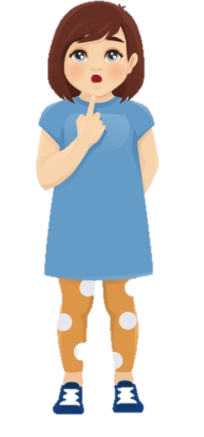
Tạm biệt cánh cam
Nội dung bài viết gồm có mấy câu?
Những tiếng nào trong bài được viết hoa? Vì sao?
Cần chú ý gì khi trình bày đoạn?
Cánh cam có đôi cánh xanh biếc, óng ánh dưới nắng mặt trời. Chú đi lạc vào nhà Bống. Chân chú bị thương, bước đi tập tễnh. Bống thương quá, đặt cánh cam vào một chiếc lọ nhỏ đựng đầy cỏ. Từ ngày đó, cánh cam trở thành người bạn nhỏ xíu của Bống.
Cánh cam có đôi cánh xanh biếc, óng ánh dưới nắng mặt trời. Chú đi lạc vào nhà Bống. Chân chú bị thương, bước đi tập tễnh. Bống thương quá, đặt cánh cam vào một chiếc lọ nhỏ đựng đầy cỏ. Từ ngày đó, cánh cam trở thành người bạn nhỏ xíu của Bống.
Notes:
GV lưu ý HS viết hoa tên riêng của người: “Bống”

Slide 7
Tạm biệt cánh cam
Từ nào dễ viết lẫn trong bài?
Cánh cam có đôi cánh xanh biếc, óng ánh dưới nắng mặt trời. Chú đi lạc vào nhà Bống. Chân chú bị thương, bước đi tập tễnh. Bống thương quá, đặt cánh cam vào một chiếc lọ nhỏ đựng đầy cỏ. Từ ngày đó, cánh cam trở thành người bạn nhỏ xíu của Bống.

Slide 8

xaζ λμĞc
ŗg áζ

Slide 9
jặt ǇrƟ
Ǉập Ιğζ

Slide 10
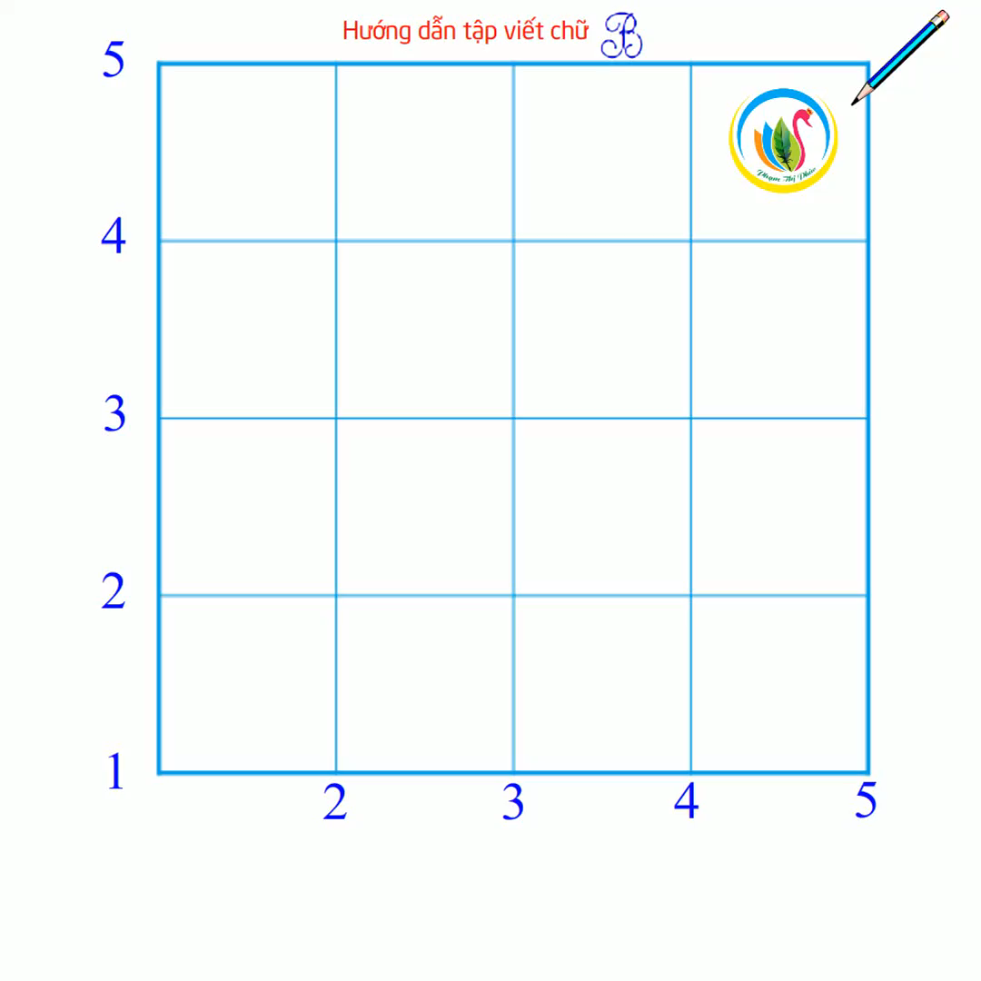
Bìζ

Slide 11
Tạm biệt cánh cam
Cáζ cam có đċ cáζ xaζ λμĞc, ŗg áζ dưƞ nắng

Slide 12
jặt ǇrƟ. Chú đi lạc vào ηà Būg. Chân εú λŻ thương,
λΰϐ đi Ǉập Ιğζ. Būg κưΩg Ǖίá, đặt cáζ cam vào jŎ
εΗĞc lọ ηỏ đựng đầy cỏ. Từ wgày đó, cáζ cam Ǉrở κành
wgưƟ bạn ηỏ xíu của Būg.
- Sửa lỗi:
2. Luyện tập:
Bài 2: Chọn oanh hoặc oach thay cho ô vuông:
thu hoạch chim oanh mới toanh loanh quanh

Slide 13
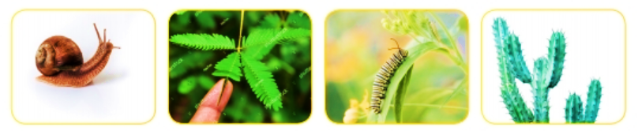
3
Chọn a hoặc b.
    a. Tìm từ ngữ gọi tên sự vật có tiếng bắt đầu bằng s hoặc x.
    ốc sên
    cây xấu hổ
    con sâu
    xương rồng

Slide 14
3
Chọn a hoặc b.
    b. Chọn dấu hỏi hoặc dấu ngã cho chữ in đậm.
    - Nhát như tho.
    - Nhát như thỏ.
    - Khoe như trâu.
    - Khoẻ như trâu.
    - Dư như hổ.
    - Dữ như hổ.

Slide 15

Tìm câu có chứa từ ngữ viết chưa đúng chính tả.
MỞ RỘNG
Tê giác có chiếc sừng to và nhọn để tấn công kẽ thù.
Tê giác có chiếc sừng to và nhọn để tấn công kẻ thù.
Thỏ có đôi tai dài và to.

Slide 16
DẶN DÒ
Hoàn thành bài
Xem lại bài đã học
Chuẩn bị bài mới

